Slide 1
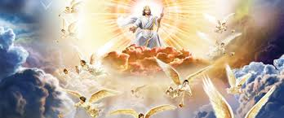
IMÁGENES SOBRE EL
REINO DE LOS CIELOS
Texto Bíblico 1Cor.2:9.

Slide 2
IMÁGENES SOBRE EL REINO DE LOS CIELOS
La artista surcoreana Kung Yu Sung que anteriormente había pintado lo que el Señor le reveló sobre lo que será el infierno, publicó nuevas imágenes, pero ahora, sobre el Reino de los Cielos.
«Cosas que ojo no vio, ni oído oyó, Ni han entrado al corazón del hombre, son las cosas que Dios ha preparado para los que le aman»
1Cor.2:9

Slide 3
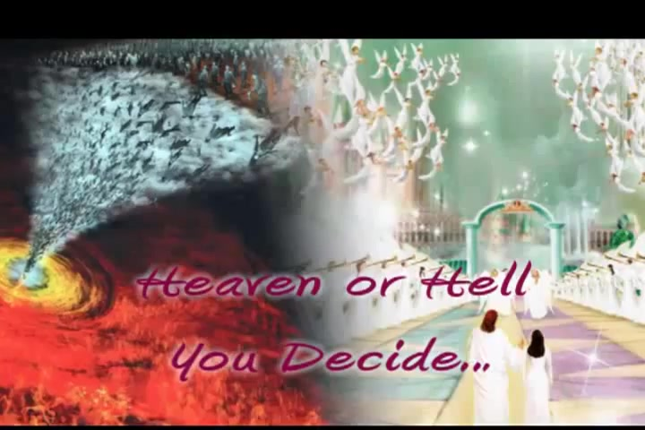
Este tema dedicado a imágenes sobre el reino de los cielos, ha sido preparado con el propósito de que el E. Santo le inspire a buscar el Reino de los cielos.
A la izquierda puedes observar como los santos son arrebatados al reino de los cielos, como en un torbellino, como lo fue Elías (2Rey.2:11).

Slide 4
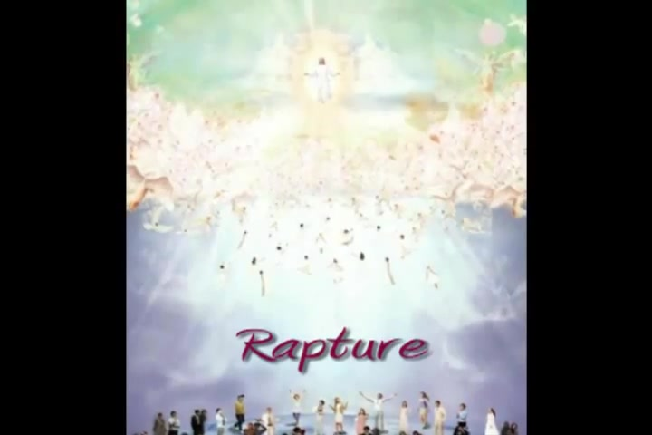
Aqui puedes observar que el Señor vendrá por su iglesia, y los santos son arrebatados conforme lo dice 1Tes.4:16-18.

Slide 5
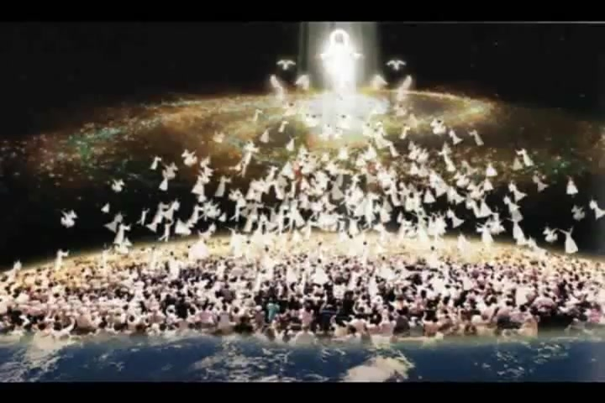
Esta es otra imagen donde se muestra el momento cuando los santos se encuentran con el Señor en el aire

Slide 6
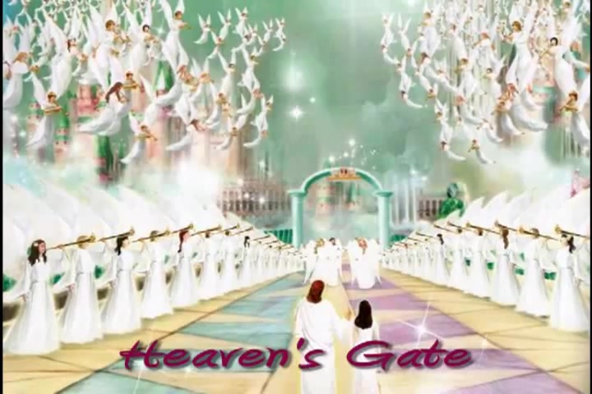
Aquí se muestra el glorioso momento cuando los santos son recibidos en el reino de los cielos

Slide 7

Aquí son recibidos en la sala de audiencia del Trono celestial

Slide 8
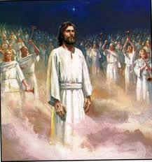
Aquí los santos le hacen calle de honor al autor de nuestra Salvación

Slide 9
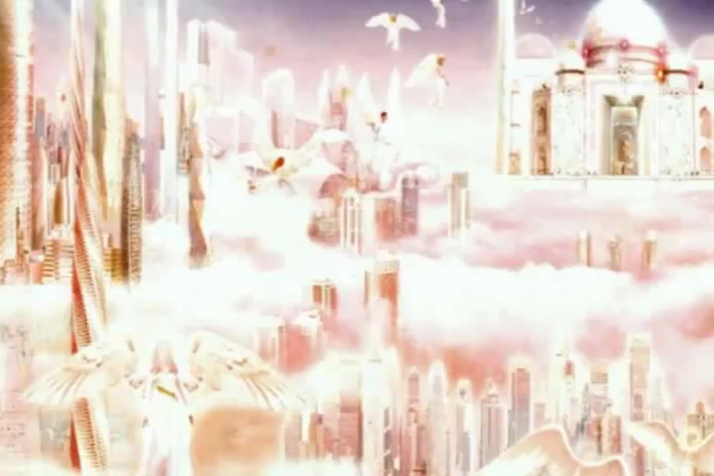
Aquí los santos aparecen volando sobre la santa ciudad de Jerusalén de 2.200 kms. Por cada lado.Apoc.21:16.

Slide 10
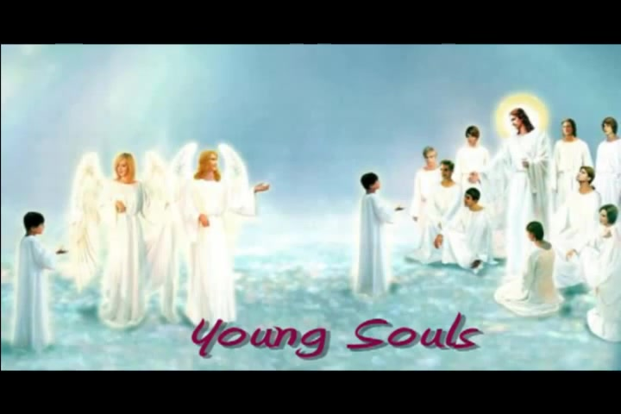
Allí se cumplirá la promesa. «y verán su rostro» Apoc.22:4.

Slide 11
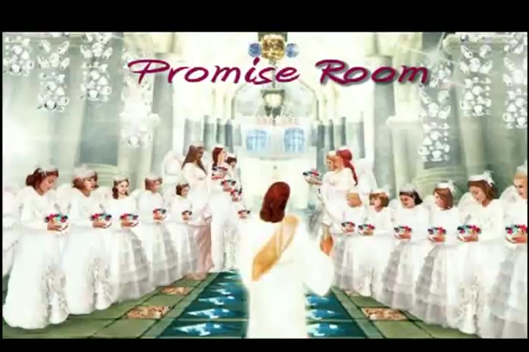
Los redimidos le hacen calle de honor al Rey de reyes al ingresar a la sala de audiencias, para presidir la reunión.

Slide 12
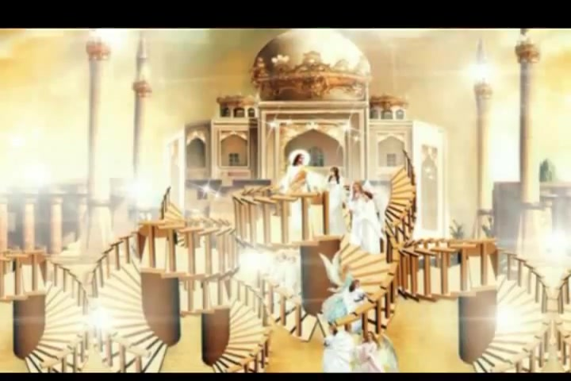
Aquí aparece Jesús en el trono de gloria y los ángeles que cumplen rigurosamente sus ordenes

Slide 13
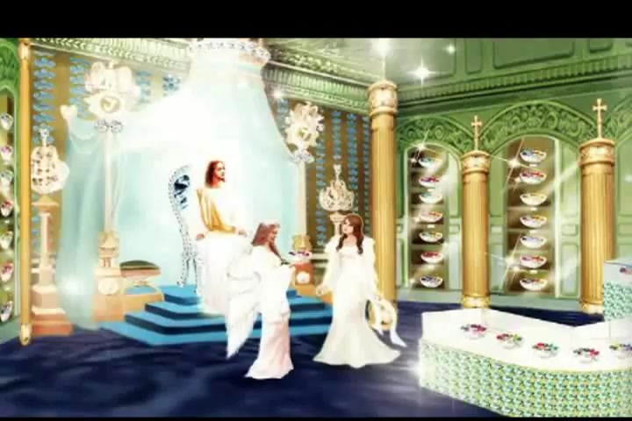
Este es trono de zafiro donde Cristo se sienta para gobernar según lo vio Ezequiel 1:26. Y de zafiro son las tablas de la Ley.

Slide 14

Este es el pacillo que da aseso al trono de gloria

Slide 15

Nota que Jesús cordialmente le da la mano a una de las damas que ascienden al trono de la gracia Heb.4:16.

Slide 16
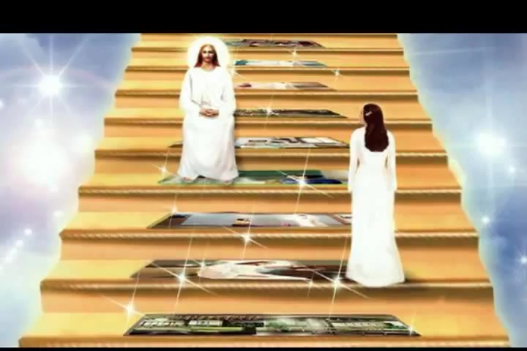
Allí Jesús está esperando en la mitad del camino, y hasta ha colocado tapetes para ti.

Slide 17
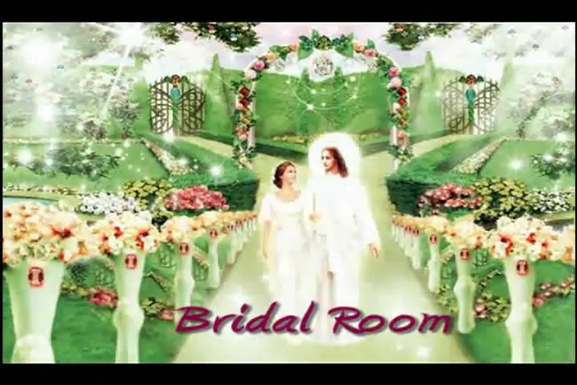
Allí podremos conversar con Jesús y pedirle explicación sobre todo lo que aquí no logramos entender y así pasaremos la eternidad

Slide 18
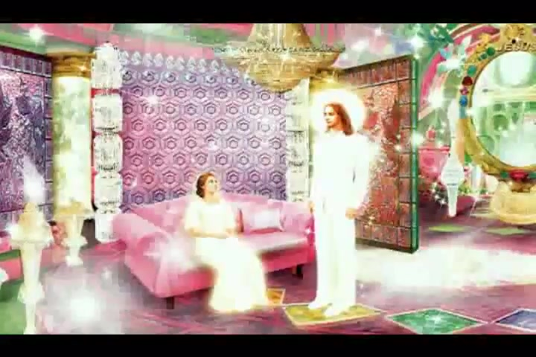
Posiblemente esta será tu casa, embaldosada de oro y puertas de perlas, y disfrutaras con gozo la visita de Jesús como sucedía en el Edén.

Slide 19
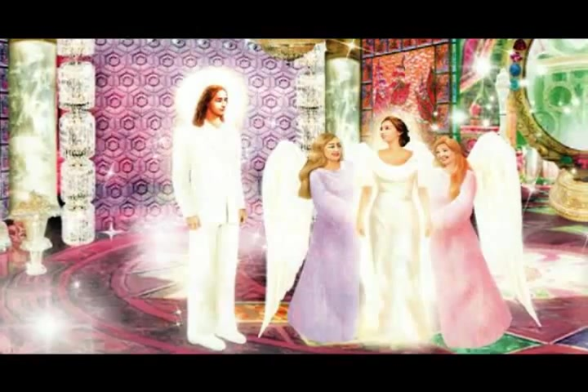
Allí disfrutarás de la presencia de los santos ángeles, y de nuestro maravilloso Salvador permanentemente.

Slide 20

Estas serán las gradas de oro de tu casa que conducen a los pisos superiores por los cuales ascenderás sin cansarte.

Slide 21
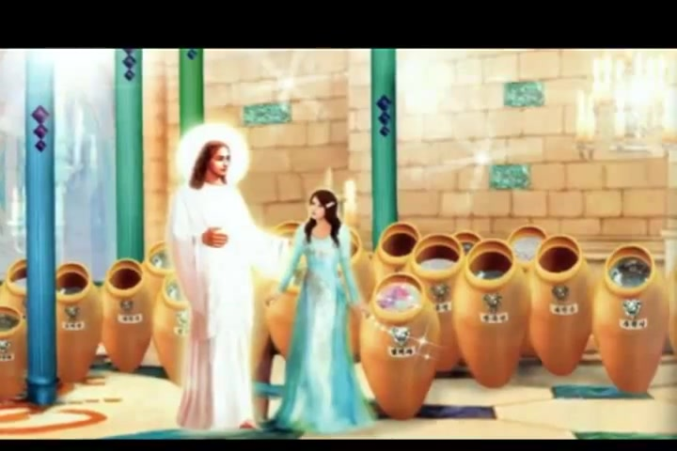
Por todas partes encontrarás cosas nuevas que harán más placentera cada día la eternidad

Slide 22
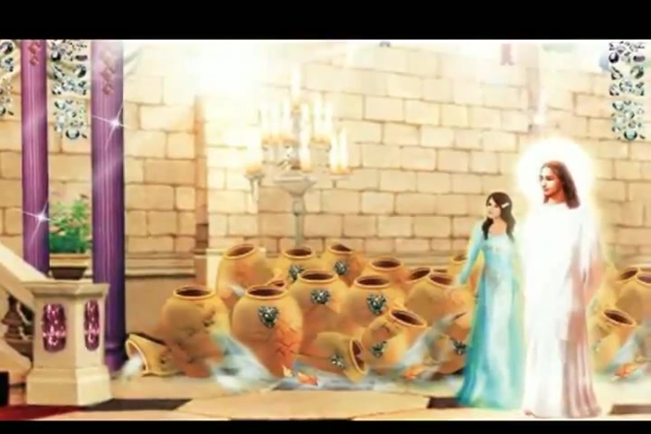
Estas tinajas llenas de agua viva fresca y trasparente, como que se derraman a tu paso para darte la bienvenida al reino de los cielos.

Slide 23
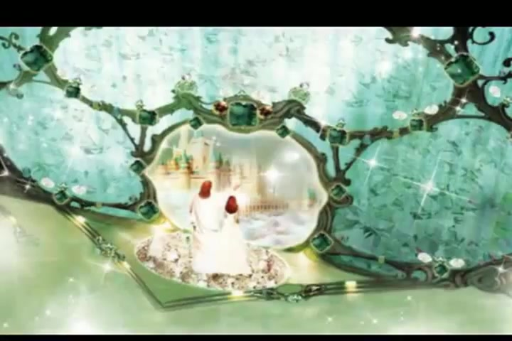
Como por una malla con espejos de zafiro y diamantes se podrá vislumbrar la nueva Jerusalén

Slide 24
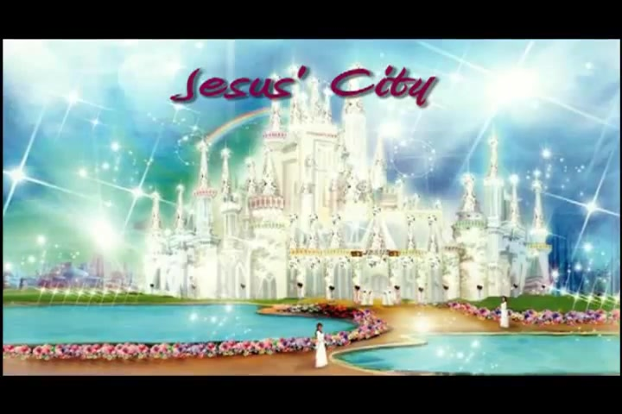
La nueva Jerusalén será trasparente como cristal y visible desde todos los ángulos, se podrá divisar desde los confines de la tierra.

Slide 25
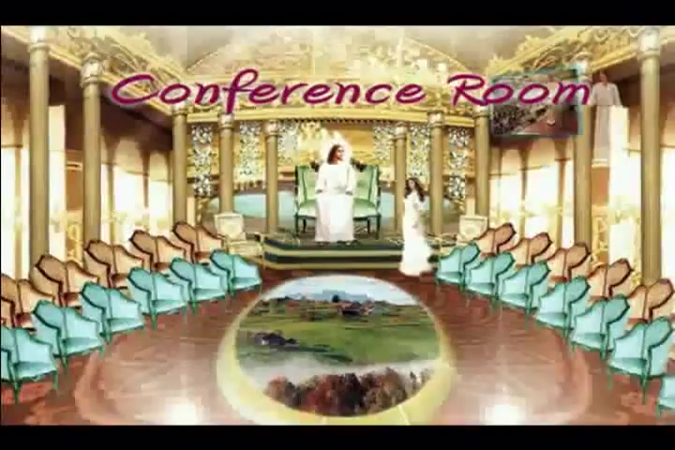
La sala de reunión con los veinticuatro ancianos en sesión Apoc.4:4.

Slide 26

Esta copa contiene el jugo puro de uva de la cual hablo Jesús en Mat.26:29.

Slide 27

Jesús dando la bienvenida a todos los invitados a la cena de bodas

Slide 28
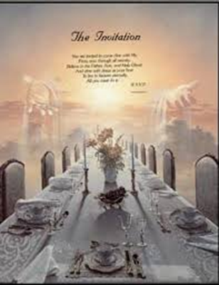
Esta es la mesa de kilómetros y kilómetros donde se sentarán los invitados a la cena de bodas mencionada en Apoc.19:7. En uno de esos asientos estaremos usted y yo.

Slide 29
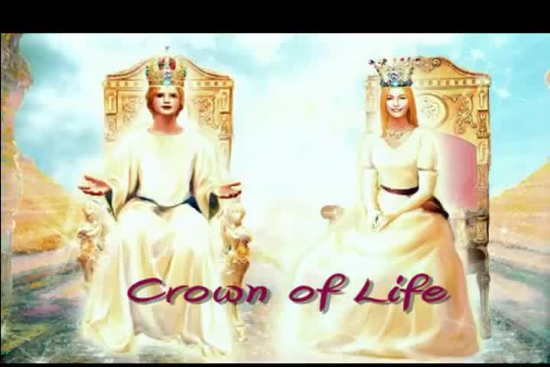
Jesús y la novia representada por esta bella mujer, dispuesta como una virgen pura para su marido 2Cor.11:2.

Slide 30
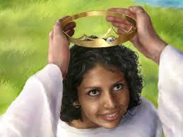
Una advertencia de Dios para cada uno de nosotros
Apoc.3:11.
«He aquí, yo vengo pronto; retén lo que tienes, para que ninguno tome tu corona»
QUE DIOS TE BENDIGA ES MI DESEO Y ORACIÓN. AMEN

